Slide 1

第五章 机械能及其守恒定律
第1讲 功和功率

Slide 2


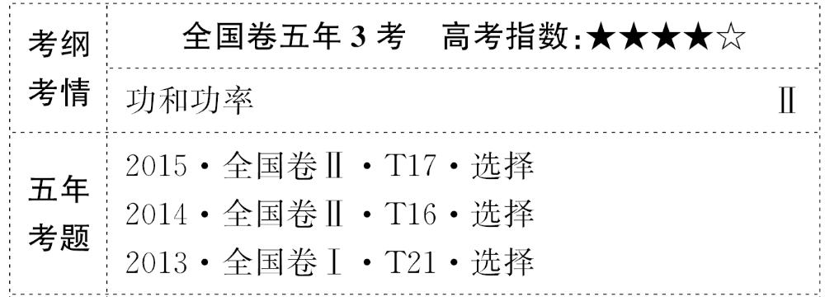

Slide 3
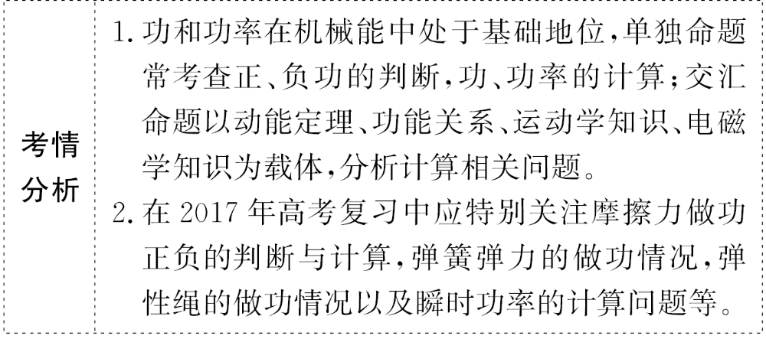

Slide 4
【主干回顾】教材梳理 固知识根基
知识点1 功
1.做功的两个要素：
(1)作用在物体上的___。
(2)物体在_________上发生的位移。
2.功的物理意义：功是_________的量度。
力
力的方向
能量转化

Slide 5
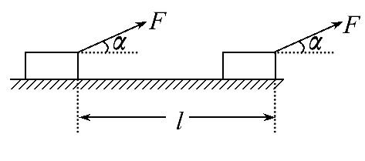
Flcosα
3.公式：W=_______。
如图所示,物体在恒力F的作用下沿
水平面向右运动了一段距离l,则恒
力F做的功W=_______。
(1)α是力与_________之间的夹角,l为物体对地的位移。
(2)该公式只适用于_____做功。
Flcosα
位移方向
恒力

Slide 6
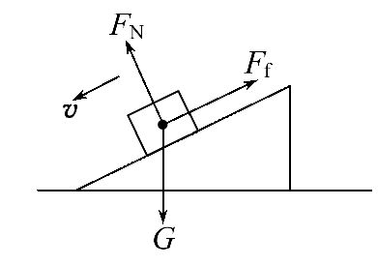
4.功的正负：
物体沿固定的粗糙斜面下滑时的受力示意图如图所示：
则：重力G与位移方向的夹角为_____,
重力对物体做_____;摩擦力F_{f}与位移
方向的夹角为______,摩擦力对物体做
_____;支持力与位移方向的夹角为_____,支持力对物体
_______。
锐角
正功
180°
负功
90°
不做功

Slide 7
正功
(1)当0°≤α<90°时,W>0,力对物体做_____。
(2)当90°<α≤180°时,W<0,力对物体做_____,或者
说物体_____这个力做了功。
(3)当α=90°时,W=0,力对物体_______。
负功
克服
不做功

Slide 8

知识点2 功率
1.物理意义：描述力对物体做功的_____。
2.公式：
(1)P= ,P为时间t内的_________。
(2)P=________,若v为平均速度,则P为_________;若v
为瞬时速度,则P为_________。
快慢
平均功率
Fvcosα
平均功率
瞬时功率

Slide 9
正常工作
3.额定功率：机械_________时的最大功率。
4.实际功率：机械_________时的功率,要求不能大于_____功率。
实际工作
额定

Slide 10
【思维诊断】静心思考 除思维误区
(1)只要物体受力的同时又发生了位移,则一定有力对物体做功。( )
(2)一个力对物体做了负功,则说明这个力一定阻碍物体的运动。( )
(3)作用力做负功时,反作用力一定做正功。( )
(4)力对物体做功的正负可由力和速度方向间的夹角决定。( )

Slide 11
(5)静摩擦力一定对物体不做功。( )
(6)由P=Fv可知,发动机功率一定时,机车的牵引力与运行速度的大小成反比。( )
(7)汽车上坡时换成低挡位,其目的是减小速度得到较大的牵引力。( )

Slide 12
提示：(1)×。若力的方向与位移方向夹角成直角,则做功为零。
(2)√。力对物体做了负功,表示物体克服该力做功,即力一定阻碍物体的运动。
(3)×。作用力和反作用力作用在不同物体上,各自做正功或负功的可能性都有。
(4)√。力与速度方向间的夹角是锐角、钝角还是直角,决定了力对物体是做正功、负功还是不做功。

Slide 13

(5)×。静摩擦力可能做负功,也可能做正功,还可能不做功。
(6)√。由P=Fv可知F= ,故发动机功率一定时,牵引力与运动速度成反比。
(7)√。由F= 知,减小速度可以得到较大的牵引力。

Slide 14
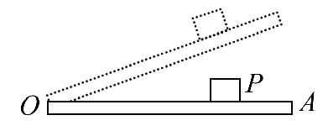
【小题快练】基础小题测基本能力
1.(多选)(正、负功的判断)如图所示,重
物P放在一长木板OA上,将长木板绕O端转过一个小角度的过程中,重物P相对于木板始终保持静止。关于木板对重物P的摩擦力和支持力做功的情况是( )
A.摩擦力对重物不做功 B.摩擦力对重物做负功
C.支持力对重物不做功 D.支持力对重物做正功

Slide 15
【解析】选A、D。由做功的条件可知：只要有力,并且物体在力的方向上通过位移,则力对物体做功。由受力分析可知,支持力做正功,摩擦力不做功,选项A、D正确。

Slide 16
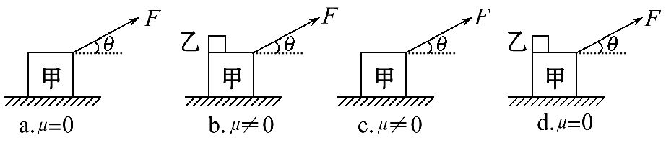
2.(功的计算)如图所示的a、b、c、d中,质量为M的物
体甲受到相同的恒力F的作用,在力F作用下使物体甲在
水平方向移动相同的位移。μ表示物体甲与水平面间
的动摩擦因数,乙是随物体甲一起运动的小物块,比较
物体甲移动的过程中力F对物体甲所做的功的大小( )

Slide 17
A.W_{a}最小 B.W_{d}最大
C.W_{a}>W_{c} D.四种情况一样大
【解析】选D。四种情况下,拉力F的大小和方向、物体甲移动的位移均相同,由W=Fxcosθ可知,四种情况下拉力F做功相同,D正确。

Slide 18
3.(平均功率)在光滑的水平面上,用一水平拉力F使物
体从静止开始移动x,平均功率为P,如果将水平拉力增
加为4F,使同一物体从静止开始移动x,平均功率为( )
A.2P B.4P C.6P D.8P

Slide 19



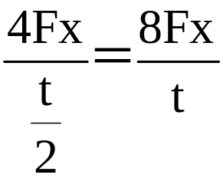
【解析】选D。设第一次运动时间为t,则其平均功率表
达式为P= ;第二次加速度为第一次的4倍,由x= at²
可知时间为 ,其平均功率为 =8P,D正确。

Slide 20
考点1 功的正负判断和功的计算
1.功的正负的判断方法：
(1)恒力做功正负的判断：依据力与位移的夹角来判断。
(2)曲线运动中做功正负的判断：依据F与v的方向的夹
角α来判断。0°≤α<90°,力对物体做正功;90°<α
≤180°,力对物体做负功;α=90°,力对物体不做功。

Slide 21
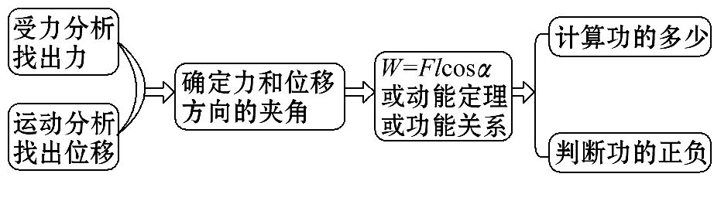
2.恒力做功的计算方法：

Slide 22
3.合外力做的功：
方法一：先求合外力F_{合},再用W_{合}=F_{合}lcosα求功。适用于F_{合}为恒力的过程。
方法二：先求各个力做的功W₁、W₂、W₃…,再应用W_{合}=W₁+W₂+W₃+…求合外力做的功。

Slide 23
【特别提醒】
计算功的大小的两点技巧
(1)在求功时,要区分是求某个力的功还是合力的功,是求恒力的功还是变力的功。
(2)恒力做功与物体的实际路径无关,等于力与物体在力方向上的位移的乘积,或等于位移与在位移方向上的力的乘积。

Slide 24
【过关题组】
1.物体受到两个互相垂直的作用力F₁、F₂而运动,已知力F₁做功6J,物体克服力F₂做功8J,则力F₁、F₂的合力对物体做功( )
A.14J B.10J C.2J D.-2J

Slide 25
【解析】选D。合力对物体所做的功等于各个力做功的
代数和。F₁对物体做功6J,物体克服F₂做功8J即F₂对物
体做功为-8J,因而F₁、F₂的合力对物体做功为6J-8J=
-2J,因而选项D正确。

Slide 26
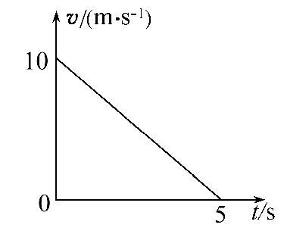
2.(2016·保定模拟)质量为2kg的物体置于水平面上,在运动方向上受拉力F作用沿水平面做匀变速运动,物体运动的速度—时间图象如图所示,若物体所受摩擦力为10N,则在这段运动过程中做功情况正确的是( )
A.拉力做功150J
B.拉力做功100J
C.摩擦力做功250J
D.物体克服摩擦力做功200J

Slide 27
【解析】选A。速度—时间图象与时间轴围成的面积表
示位移大小,所以位移为25m,加速度为-2m/s²,F-F_{f}=ma,
F=6N,拉力F做功为W=Fl=150J,A正确、B错误;克服摩擦
力做功W′=F_{f}l=250J,C、D错误。

Slide 28
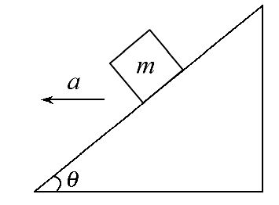
3.(多选)如图所示,质量为m的物体置于
倾角为θ的斜面上,物体与斜面间的动
摩擦因数为μ,在外力作用下,斜面体以
加速度a沿水平方向向左做匀加速运动,运动中物体m与
斜面体相对静止。则关于斜面对m的支持力和摩擦力的
下列说法中正确的是( )
A.支持力一定做正功 B.摩擦力一定做正功
C.摩擦力可能不做功 D.摩擦力可能做负功

Slide 29
【解析】选A、C、D。支持力方向垂直斜面向上,故支持力一定做正功。而摩擦力是否存在需要讨论,若摩擦力恰好为零,物体只受重力和支持力,如图所示,此时加速度a=gtanθ,当a>gtanθ时,摩擦力沿斜面向下,摩擦力与位移夹角小于90°,则做正功;当a<gtanθ时,摩擦力沿斜面向上,摩擦力与位移夹角大于90°,则做负功。综上所述,A、C、D正确。

Slide 30
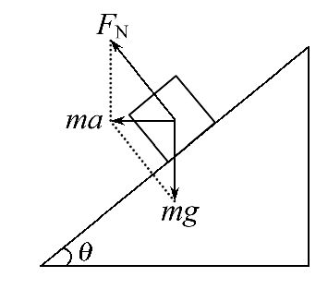

Slide 31
【回顾空间】
1.请写出解答第1题的方法：________。
2.请填写第2题的解答思路：
(1)物体的位移l：___________________________。
(2)物体所受的拉力F：____________________________
_____________________。
W_{合}=W₁+W₂
速度图线与时间轴围成的面积
由图象的斜率求物体的加速度,
由牛顿第二定律求拉力

Slide 32
由力与位
(3)拉力和摩擦力做功的正、负判断与计算：_________
______________________________________________
_______。
3.请写出解答第3题的依据：
(1)_________________________。
(2)当_________时,摩擦力恰好为零。
移间的方向关系判断功的正、负,由W=Flcosα计算功
的大小
由力与位移方向的关系判断
a=gtanθ

Slide 33
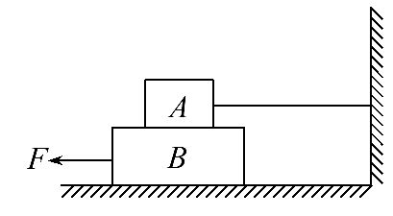
【加固训练】
1.(多选)如图所示,B物体在拉力F的作用下向左运动,在运动过程中,A、B之间有相互作用的摩擦力,则这对摩擦力做功的情况,下列说法中正确的是( )
A.A、B都克服摩擦力做功
B.摩擦力对A不做功
C.摩擦力对B做负功
D.摩擦力对A、B都不做功

Slide 34
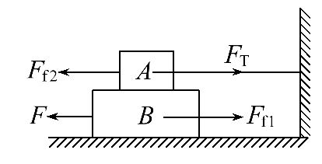
【解析】选B、C。对A、B受力分析如图所示,物体A在F_{f2}作用下没有位移,所以摩擦力对A不做功,故B正确;对物体B,F_{f1}与位移夹角为180°,做负功,故C正确,A、D错误。

Slide 35
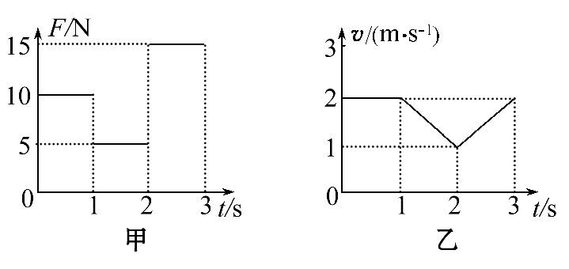
2.(多选)在水平面上运动的物体,从t=0时刻起受到一个水平力F的作用,力F和此后物体的速度v随时间t的变化图象如图所示,则( )

Slide 36
A.在t=0时刻之前物体所受的合外力一定做负功
B.从t=0时刻开始的前3s内,力F做的功为零
C.除力F外,其他外力在第1s内做正功
D.力F在第3s内做的功是第2s内做功的3倍

Slide 37
【解析】选A、D。由v-t图象知,物体在受到力F的第1s
内做匀速运动,且力F与v同向,说明之前物体受到的合
外力与速度反向,物体所受的合外力一定做负功,A对;
力F在前3s内一直与速度同向,力F一直做正功,B错;在
第1s内,除力F外,其他力的合力大小为10N,方向与速度
方向相反,其他外力在第1s内做负功,C错;力F在第2s内
和第3s内做功分别为W₂=5× ×(1+2)×1J=7.5J,W₃
=15× ×(1+2)×1J=22.5J,D对。

Slide 38
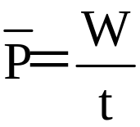


考点2 功率的理解和计算
1.平均功率的计算方法：
(1)利用 。
(2)利用 其中 为物体运动的平均速度,F为恒力。

Slide 39
2.瞬时功率的计算方法：
(1)利用公式P=F·vcosα,其中v为t时刻的瞬时速度。
(2)P=F·v_{F},其中v_{F}为物体的速度v在力F方向上的分速度。
(3)P=F_{v}·v,其中F_{v}为物体受的外力F在速度v方向上的分力。

Slide 40
【典例1】(多选)(2015·浙江高考)我国科学家正在研
制航母舰载机使用的电磁弹射器。舰载机总质量为3.0
×10⁴kg,设起飞过程中发动机的推力恒为1.0×10⁵N;
弹射器有效作用长度为100 m,推力恒定。要求舰载机
在水平弹射结束时速度大小达到80 m/s。弹射过程中
舰载机所受总推力为弹射器和发动机推力之和,假设所
受阻力为总推力的20%,则( )

Slide 41
A.弹射器的推力大小为1.1×10⁶N
B.弹射器对舰载机所做的功为1.1×10⁸J
C.弹射器对舰载机做功的平均功率为8.8×10⁷W
D.舰载机在弹射过程中的加速度大小为32m/s²

Slide 42

【解题探究】
(1)计算弹射器的推力大小的思维轨迹：_____________
_______________________________________________
_________________________________。
(2)计算弹射器对舰载机所做的功及做功的平均功率的
思维轨迹：______________________________________
_________________________________________________
_________________。
由速度位移关
系式v²=2ax求出舰载机在弹射过程中的加速度;再对舰
载机由牛顿第二定律求弹射器的推力
由功的计算公式W=F_{弹}l求弹射器对舰载机所
做的功，由速度公式v=at求做功时间，再由P= 求弹射
器做功的平均功率

Slide 43
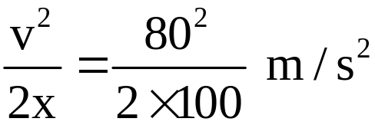
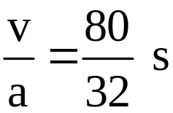
【解析】选A、B、D。由题可知,舰载机弹射过程的加
速度为a= =32m/s²,D项正确;根据牛顿
第二定律,0.8(F_{发}+F_{弹})=ma,求得弹射器的推力大小F_{弹}
=1.1×10⁶N,A项正确;弹射器对舰载机做的功为W=F_{弹}l
=1.1×10⁶×100J=1.1×10⁸J,B项正确;弹射过程的时
间t= =2.5s,弹射器做功的平均功率P=
=4.4×10⁷W,C项错误。

Slide 44
【过关题组】
1.(2016·邯郸模拟)某人用同一水平力先后两次拉同一物体,第一次使此物体沿光滑水平面前进距离s,第二次使此物体沿粗糙水平面也前进距离s,若先后两次拉力做的功为W₁和W₂,拉力做功的功率是P₁和P₂,则正确的是( )
A.W₁=W₂,P₁=P₂ B.W₁=W₂,P₁>P₂
C.W₁>W₂,P₁>P₂ D.W₁>W₂,P₁=P₂

Slide 45
【解析】选B。由W=Fs可知两次的功相同,但由于水平
面光滑不受摩擦力,加速度较大,运动时间较短,由P=
可知P₁>P₂,B正确。

Slide 46
2.(2016·绍兴模拟)用水平力拉一物体在水平地面上
从静止开始做匀加速运动,到t₁末撤去拉力F,物体做匀
减速运动,到t₂末静止。其速度图象如图所示,且α<β。
若拉力F做的功为W,平均功率为P;物体在加速和减速过
程中克服摩擦阻力做的功分别为W₁和W₂,它们的平均功
率分别为P₁和P₂,则下列选项中正确的是( )

Slide 47
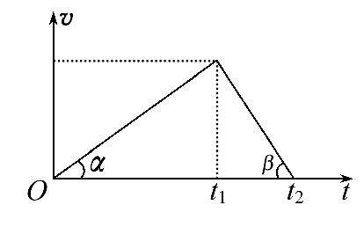
A.W=W₁+W₂ B.W₁=W₂
C.P=P₁+P₂ D.P₁>P₂

Slide 48
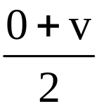
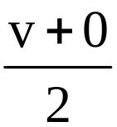
【解析】选A。整个过程中只有拉力和摩擦力做功,由
动能定理得W-(W₁+W₂)=0-0=0,解得W=W₁+W₂,选项A正确;
速度时间图象与横坐标轴围成的面积表示位移,从图中
可得摩擦力在两个过程中的位移不同,所以W₁≠W₂,选
项B错误;因为W=Pt,根据W=W₁+W₂,所以有Pt₁=P₁t₁+
P₂(t₂-t₁),加速过程的平均速度为v₁= ,减速过程中
的平均速度为v₂= ,故v₂=v₁,根据公式P=Fv可得P₁=P₂,

Slide 49

Pt₁=P₁t₁+P₂(t₂-t₁)=P₁t₂=(P₁+P₂) ,由t₁> 可得
P<P₁+P₂,故选项C、D错误。

Slide 50
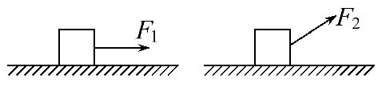
3.(多选)(2016·太原模拟)位于水平面上的物体在水平恒力F₁作用下,做速度为v₁的匀速运动;若作用力变为斜向上的恒力F₂,物体做速度为v₂的匀速运动,且F₁与F₂的功率相同。则可能有( )

Slide 51
A.F₂=F₁,v₁>v₂
B.F₂=F₁,v₁<v₂
C.F₂>F₁,v₁>v₂
D.F₂<F₁,v₁<v₂

Slide 52
【解析】选B、D。水平恒力F₁作用下的功率P₁=F₁v₁,F₂作用下的功率P₂=F₂v₂cosθ,现P₁=P₂,若F₂=F₁,一定有v₁<v₂,因此B正确,A错误;由于两次都做匀速直线运动,因此第一次的摩擦力F_{f1}=μmg=F₁,而第二次的摩擦力F_{f2}=μ(mg-F₂sinθ)=F₂cosθ,显然F_{f2}<F_{f1},即：F₂cosθ<F₁,因此无论F₂>F₁还是F₂<F₁都会有v₁<v₂,因此C错误,D正确。

Slide 53
【回顾空间】
1.请判断以上三题中涉及的功率是平均功率还是瞬时功
率：
第1题_________,第2题_________,第3题_________。
2.请填写第3题的解答思路：
(1)F₂=F₁时：____________________________________。
(2)F₂>F₁或F₂<F₁时：________________________________
______________________________________。
平均功率
平均功率
瞬时功率
由P=Fvcosθ,结合P₁=P₂判断v₁和v₂的关系
由平衡条件确定F₂cosθ和F₁的关系,
再由P=Fvcosθ,结合P₁=P₂判断v₁和v₂的关系

Slide 54
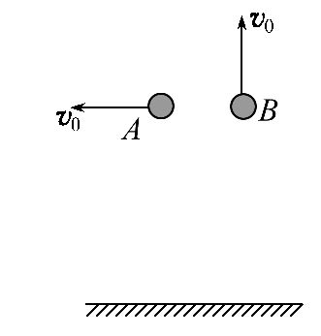
【加固训练】
1.在某一高度处以相同大小的初速度v₀分
别沿水平方向和竖直方向抛出小球,不计
空气阻力,如图所示,则下列说法正确的
是( )

Slide 55
A.两小球落地时速度相同
B.两小球落地时,重力的瞬时功率相同
C.从开始运动至落地,重力对两小球做的功相同
D.从开始运动至落地,重力对两小球做功的平均功率相同

Slide 56
【解析】选C。根据重力做功的特点可知,从开始运动至落地,重力对两小球做功相同,选项C正确;由动能定理可知,两小球落地时的速度大小相同,而方向不相同,A错误;由P=mgvcosα可知,两小球落地时,重力的瞬时功率不相同,选项B错误;从开始运动至落地,运动时间不同,重力对两小球做功的平均功率不相同,选项D错误。

Slide 57



2.(多选)一质量为1kg的质点静止于光滑水平面上,从t=0时起,第1s内受到2N的水平外力作用,第2s内受到同方向的1N的外力作用。下列判断正确的是( )
A.0～2 s内外力的平均功率是 W
B.第2 s内外力所做的功是 J
C.第2 s末外力的瞬时功率最大
D.第1 s内与第2 s内质点动能增加量的比值是

Slide 58


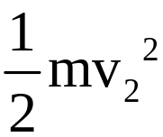

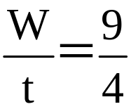
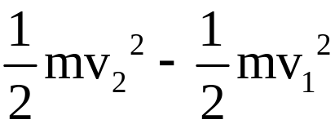
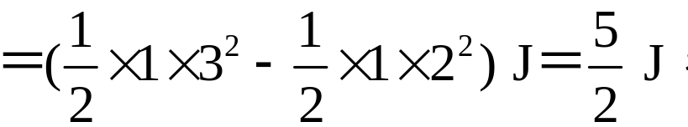
【解析】选A、D。根据牛顿第二定律得：物体在第1s
内的加速度a₁= =2 m/s²,在第2s内的加速度a₂=
=1m/s²;第1s末的速度v₁=a₁t=2m/s,第2s末的速度v₂=v₁+
a₂t=3m/s;0～2s内外力做的功W₁= = J,功率P=
W,故A正确;第2s内外力所做的功W₂=
故B错误;第1s末的瞬时功率
P₁=F₁v₁=4W,第2s末的瞬时功率P₂=F₂v₂=3W,故C错误;第

Slide 59
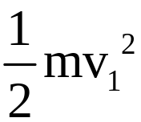

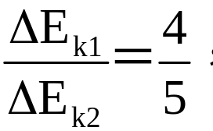
1s内动能的增加量ΔE_{k1}= =2J,第2s内动能的增加
量ΔE_{k2}=W₂= J,所以 故D正确。

Slide 60
考点3 机车启动问题
1.两种启动方式的比较：

Slide 63
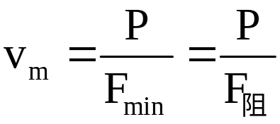
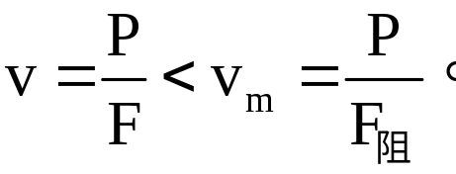
2.三个重要关系式：
(1)无论哪种启动过程,机车的最大速度都等于其匀速
运动时的速度,即 (式中F_{min}为最小牵引力,
其值等于阻力F_{阻})。
(2)机车以恒定加速度启动的运动过程中,匀加速过程
结束时,功率最大,速度不是最大,即

Slide 64
(3)机车以恒定功率运行时,牵引力做的功W=Pt。由动能定理：Pt-F_{阻}x=ΔE_{k}。此式经常用于求解机车以恒定功率启动过程的位移大小。

Slide 65
【特别提醒】
解决机车启动问题的四点注意
(1)机车启动的方式不同,运动的规律就不同,即其功率、速度、加速度、牵引力等物理量的变化规律不相同,分析图象时应注意坐标轴的意义及图象所描述的规律。

Slide 66
(2)在机车功率P=Fv中,F是机车的牵引力而不是机车所受合力,正是基于此,P=F_{f}v_{m}时,即牵引力与阻力平衡时达到最大运行速度。
(3)恒定功率下的启动过程一定不是匀加速,匀变速直线运动的公式不适用了,这种加速过程发动机做的功可用W=Pt计算,不能用W=Fl计算(因为F为变力)。

Slide 67
(4)以恒定牵引力加速时的功率一定不恒定,这种加速过程发动机做的功常用W=Fl计算,不能用W=Pt计算(因为功率P是变化的)。

Slide 68
【典例2】(多选)发动机额定功率为80kW的汽车,质量为2×10³kg,在水平路面上行驶时汽车所受摩擦阻力恒为4×10³N,若汽车在平直公路上以额定功率启动,则下列说法中正确的是( )
A.汽车的加速度和速度都逐渐增加
B.汽车匀速行驶时,所受的牵引力为零
C.汽车的最大速度为20m/s
D.当汽车速度为5m/s时,其加速度为6m/s²

Slide 69
【思路点拨】
(1)汽车以额定功率启动,则功率保持不变,由P=Fv和F-F_{f}=ma确定汽车的牵引力、加速度的变化以及最大速度。
(2)由牛顿第二定律确定汽车的瞬时加速度。

Slide 70
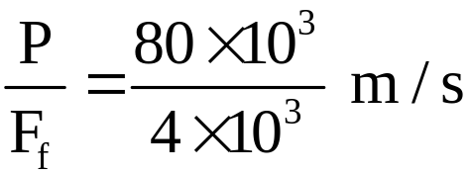
【解析】选C、D。由P=Fv,F-F_{f}=ma可知,在汽车以额定
功率启动的过程中,F逐渐变小,汽车的加速度a逐渐减
小,但速度逐渐增加,当匀速行驶时,F=F_{f},此时加速度
为零,速度达到最大值,则v_{m}= =20m/s,故
A、B错误,C正确;当汽车速度为5m/s时,由牛顿第二定
律得 -F_{f}=ma,解得a=6m/s²,故D正确。

Slide 71
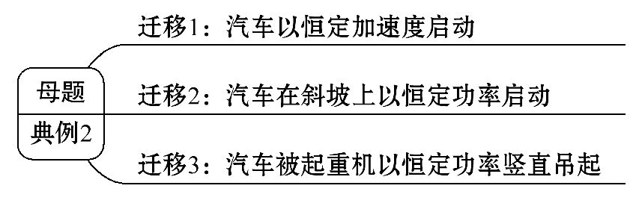
【迁移训练】

Slide 72
迁移1：汽车以恒定加速度启动
在【典例2】中若汽车从静止开始以恒定的加速度做匀加速直线运动,其加速度为2m/s²,当汽车的输出功率达到额定功率后,保持功率不变直到汽车匀速运动,求：
(1)汽车匀加速运动的时间。
(2)汽车启动后第2s末时发动机的实际功率。

Slide 73


【解析】(1)汽车匀加速直线运动过程,由牛顿第二定律得：F-F_{f}=ma
解得：F=8×10³N
由P=Fv得汽车匀加速直线运动的最大速度为：
v= =10m/s
t= =5s

Slide 74
(2)2s末汽车的速度：v′=at=4m/s
2s末汽车的实际功率：
P′=Fv′=3.2×10⁴W=32kW
答案：(1)5s (2)32kW

Slide 75
迁移2：汽车在斜坡上以恒定功率启动
在【典例2】中若汽车以恒定的功率驶上倾角为30°的斜坡,已知汽车在斜坡上行驶时所受的摩擦阻力是在平直路面上的0.75倍,重力加速度g取10m/s²,求汽车在斜坡上能达到的最大速度。

Slide 76
【解析】当汽车在斜坡上匀速运动时速度最大,则：
F-mgsin30°-F_{f}=0
解得：F=1.3×10⁴N
由P=Fv得：v_{m}= ≈6.2m/s
答案：6.2m/s

Slide 77
迁移3：汽车被起重机以恒定功率竖直吊起
在【典例2】中若汽车由于交通事故翻入壕沟,现用起重机将其竖直吊起,汽车被吊起的最大速度为0.5m/s,不计空气阻力的作用,求起重机的输出功率。

Slide 78
【解析】当起重机的牵引力等于汽车的重力时,汽车被吊起的速度最大,则：
F=mg=2×10⁴N
起重机的输出功率为：P=Fv=1×10⁴W
答案：1×10⁴W

Slide 79
【加固训练】
某汽车发动机的额定功率为60kW,汽车质量为5t,汽车在运动中所受阻力的大小恒为车重的0.1倍。(g取10m/s²)
(1)若汽车以额定功率启动,则汽车所能达到的最大速度是多少?当汽车速度达到5m/s时,其加速度是多少?
(2)若汽车以恒定加速度0.5m/s²启动,则其匀加速过程能维持多长时间?

Slide 80
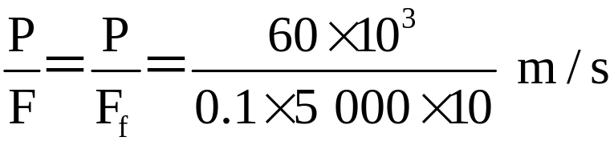
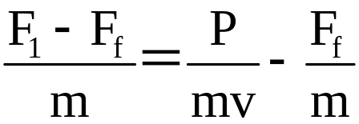
【解析】(1)当汽车的加速度为零时,汽车的速度v达到最大值v_{m},此时牵引力与阻力相等,故最大速度为
v_{m}= =12m/s
由P=F₁v,F₁-F_{f}=ma,得速度v=5m/s时的加速度为
a= =1.4m/s²

Slide 81
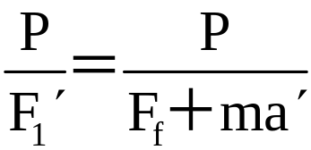
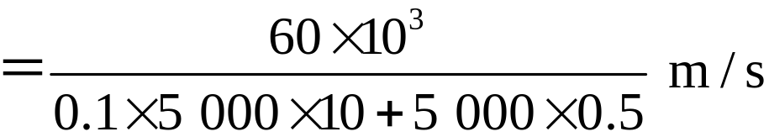
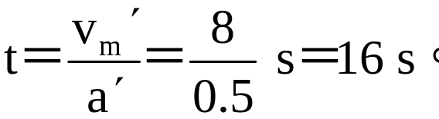
(2)当汽车以a′=0.5m/s²的加速度启动时,匀加速运动
所能达到的最大速度为v_{m}′=
=8m/s
由于此过程中汽车做匀加速直线运动,满足v_{m}′=a′t
故匀加速过程能维持的时间
答案：(1)12m/s 1.4m/s² (2)16s

Slide 82


